Slide 1

هنر رهبری در معماری فضای کار تیمی و آفرینش سازه های اعتماد سازمانی
چگونه تیمی با حال خوب سازمانی بسازیم

Slide 2

هنر رهبری در معماری فضای کار تیمی و آفرینش سازه های اعتماد سازمانی
چگونه تیمی با حال خوب سازمانی بسازیم

Slide 3


Slide 4
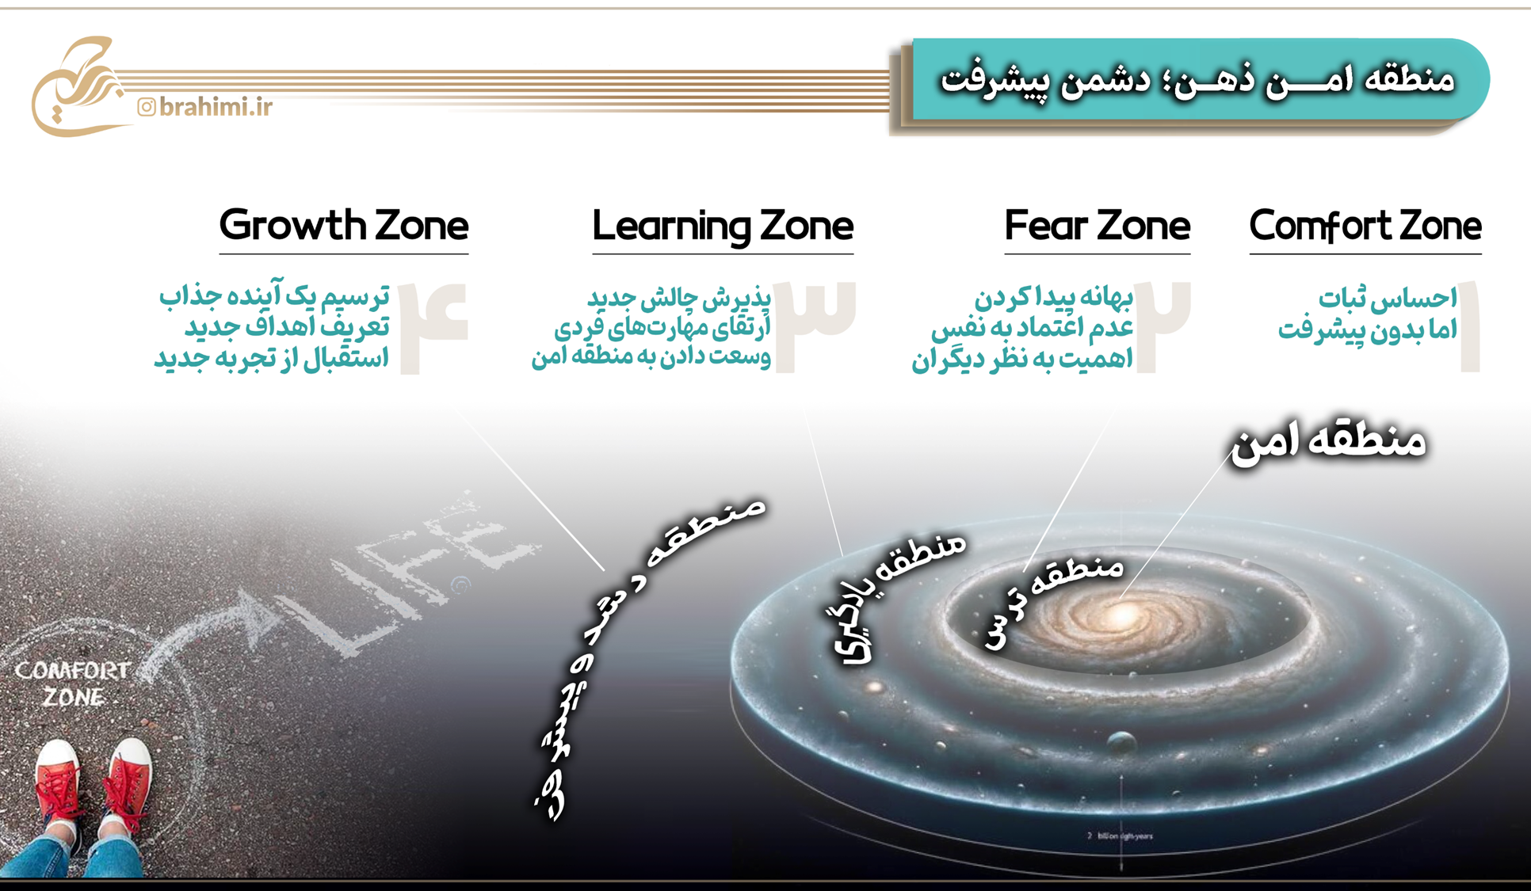

Slide 9
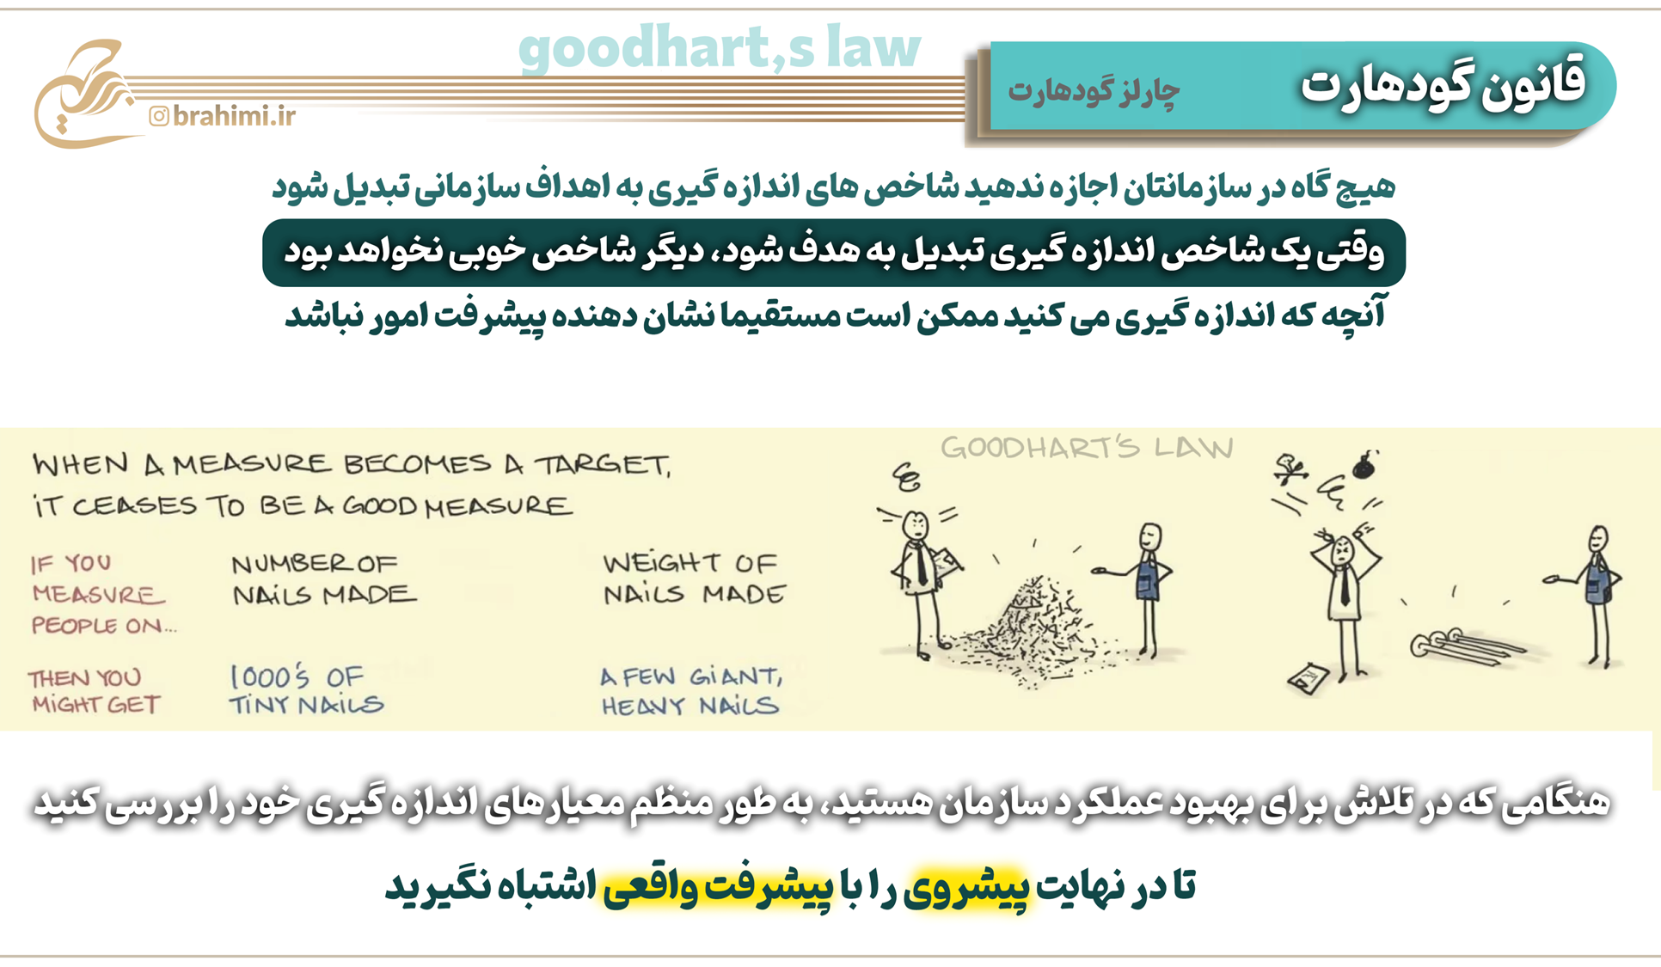


Slide 10
فرهنگ سازمانی عنصر پیشران در خلق زیست بوم شادی های پایدار

Slide 12
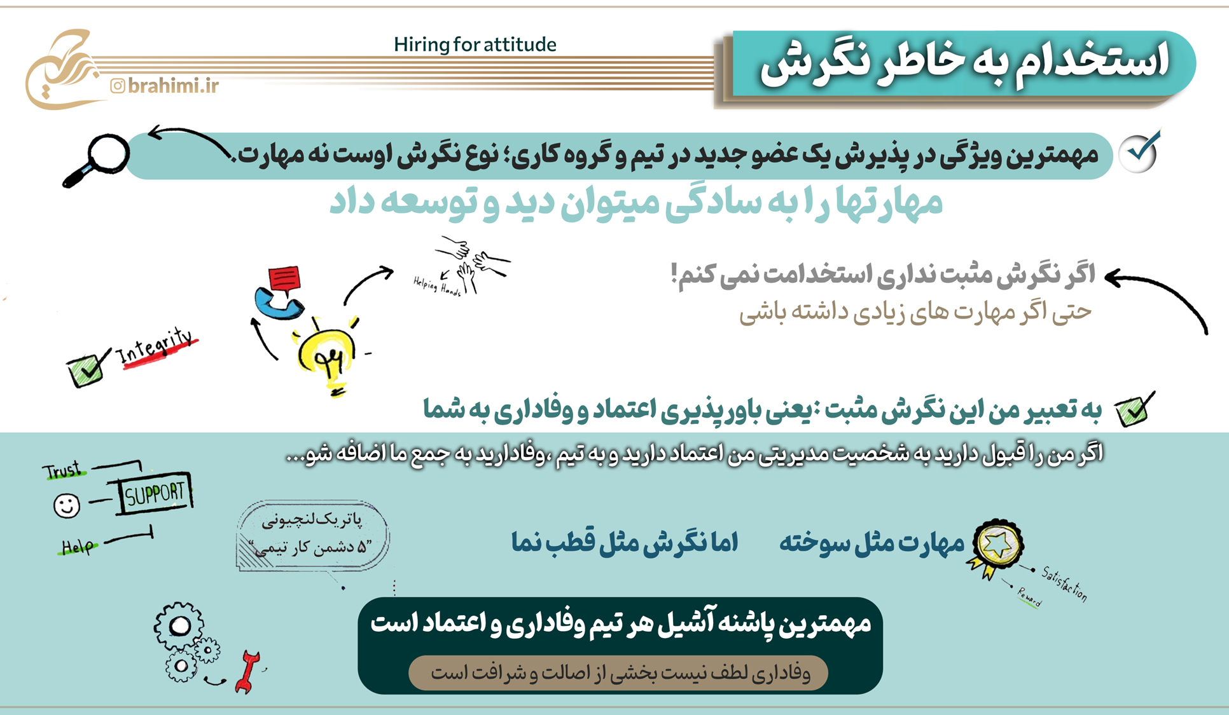

Slide 13
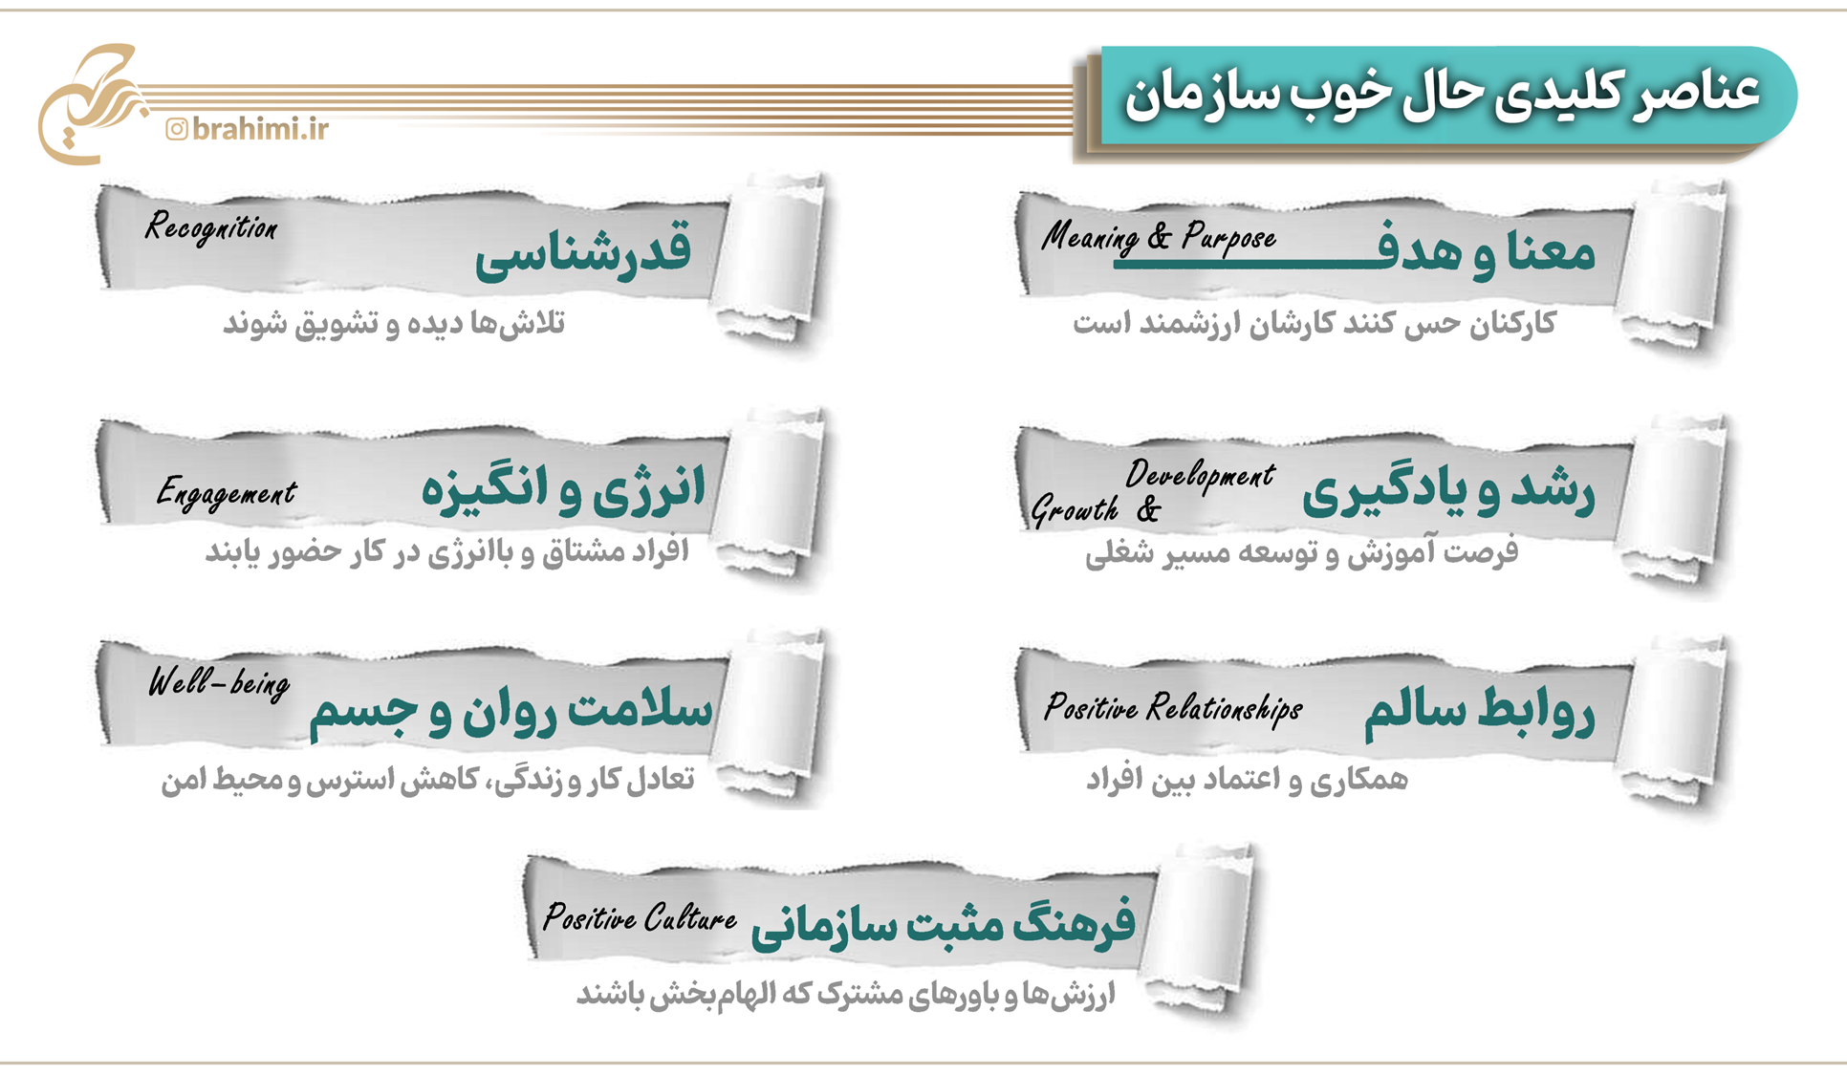

Slide 14
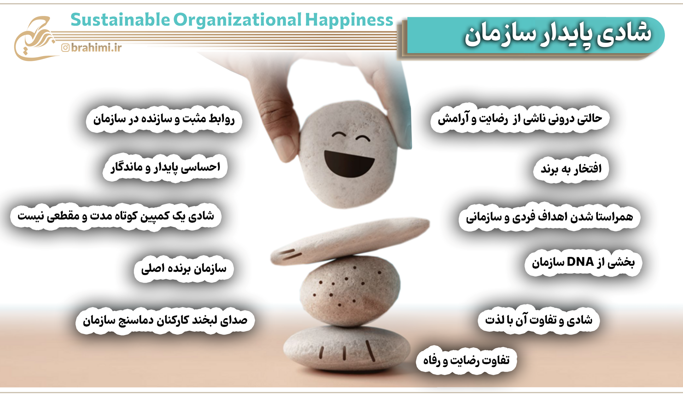

Slide 15
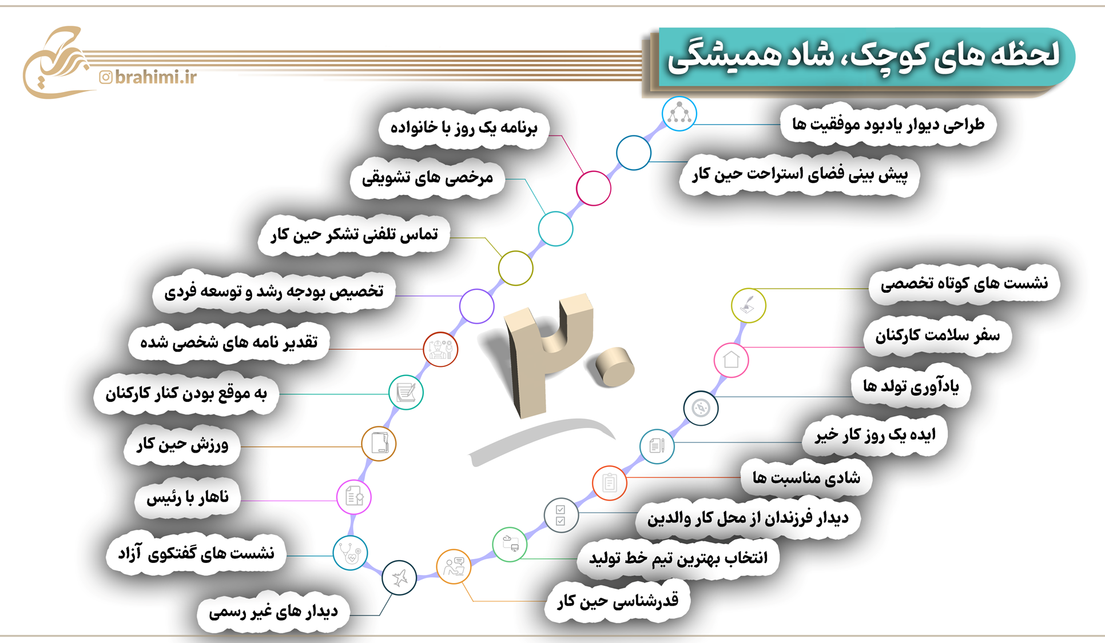

Slide 16
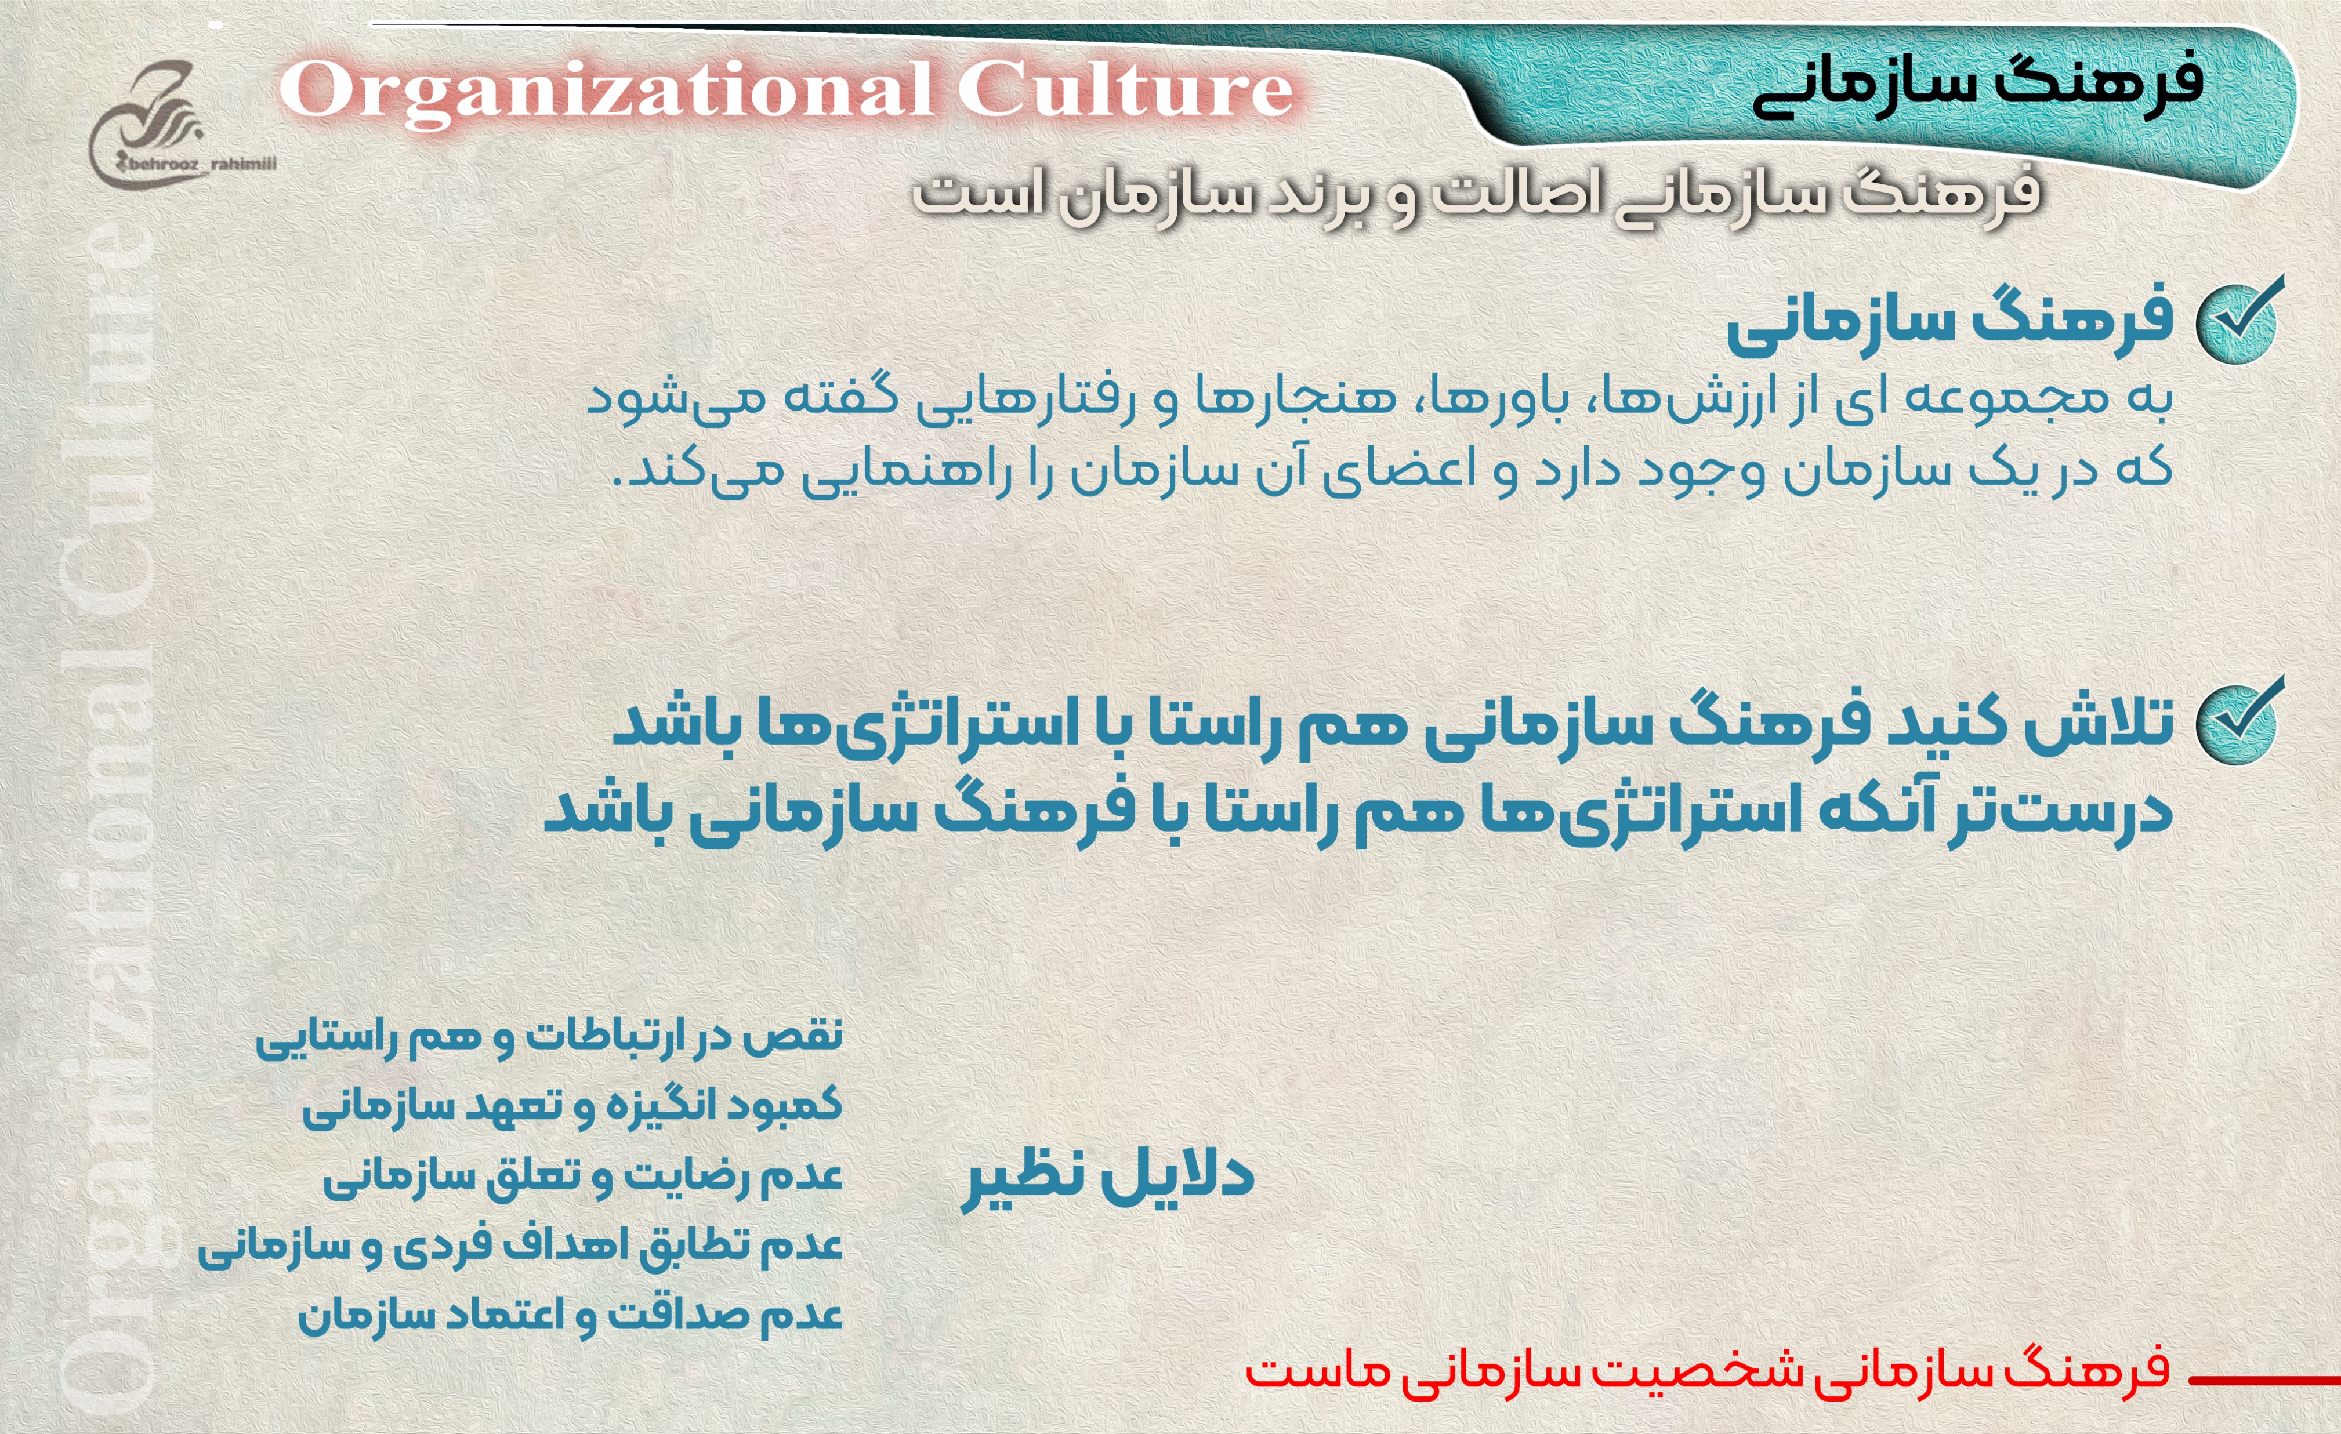

Slide 19



Slide 20
